Slide 1
الحصة الأولى

Slide 4
اليــوم :
التاريخ :
العدد الكلي :
الحضور :
الغياب :

Slide 5
قواعد
التعلم

Slide 6
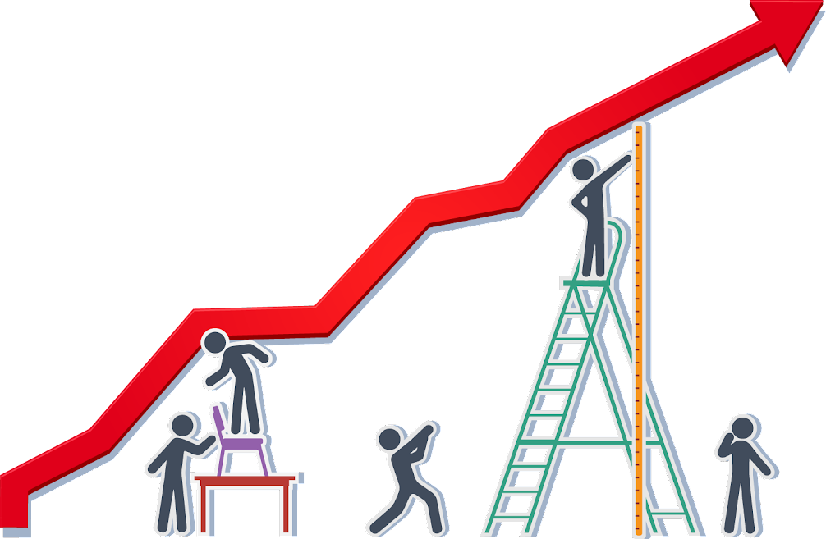
سير الحصة الدرسية
الواجب
تأشيرة الخروج
استراتيجيات التعلم
التقويم البنائي
عنوان الدرس
التقويم القبلي
نواتج التعلم
النشيد الوطني

Slide 7
padlet هيا نشاهد الفيديو التالي ثم نكتب ما تعلمناه منه في قسم المقر في بوابو التعلم أو في برنامج الــ
التهيئة الحافزة

Slide 8
المادة : اللغة العربية .
الصف : السادس .
العنوان : (الجملة والتركيب)
إعداد الأستاذة
فاطمة الرميثي
- 20222021
يستغرق تنفيذ هذا الدرس حصتين

Slide 9
.
أهداف التعلم :
.
أن يقارن بين الجمل والتركيب

Slide 10
نشاط قبلي
https://www.liveworksheets.com/ns1163123za

Slide 13
.
أقرأ الجمل الآتية ، ثم أستخرج منها تركيبًا
ظرف مكان
فوقَ الطاولةِ
1- وضعتْ هندُ الكتابَ فوقَ الطاولة .
2-قرأتُ كتابًا ممتعًا .
3- سمعتُ صوتَ المؤذنِ .
.
صفة وموصوف
كتابًا ممتعًا
مضاف ومضاف إليه
صوتَ المؤذنِ

Slide 14
.
فوق : ظرف مكان منصوب بالفتحة
الطاولة : مضاف إليه مجرور بالكسرة
فوقَ الطاولةِ
كتابًا ممتعًا : ( تركيب نعتي )
كتابًا ممتعًا
.
صوتَ : مفعول به منصوب بالفتحة
صوتَ المؤذنِ
المؤذن : مضاف إليه مجرور بالكسرة

Slide 15
.
أنواع التراكيب
شبه جملة: ( الجار والمجرور ) ( الظرف )
.
الصفة والموصوف
المضاف والمضاف إليه

Slide 16
بطاقة الخروج

Slide 17
اختر التركيب من العبارات الآتية
ب
ما أجمل الأمل !
أ
ذهب زيد للسوق
ث
الأم نبع الحنان
ت
مسجد السوق
>
tekhnologic

Slide 18
أي مما يلي جملة تامة المعنى ؟
ب
الجسم السليم
أ
سافر والدي ليلا
ث
كتاب خالد
ت
الجسم السليم
>
tekhnologic

Slide 19
الحصة الثانية

Slide 22
اليــوم :
التاريخ :
العدد الكلي :
الحضور :
الغياب :

Slide 23
قواعد
التعلم

Slide 24
سير الحصة الدرسية
الواجب
تأشيرة الخروج
استراتيجيات التعلم
التقويم البنائي
عنوان الدرس
التقويم القبلي
نواتج التعلم
النشيد الوطني

Slide 25
التهيئة الحافزة
https://wordwall.net/ar/resource/11306438/%D9%85%D9%8A%D8%B2-%D8%A8%D9%8A%D9%86-%D8%A7%D9%84%D8%AC%D9%85%D9%84%D8%A9-%D9%88%D8%A7%D9%84%D8%AA%D8%B1%D9%83%D9%8A%D8%A8

Slide 26
المادة : اللغة العربية .
الصف : السادس .
العنوان : (الجملة والتركيب)
إعداد الأستاذة
فاطمة الرميثي
- 20222021
يستغرق تنفيذ هذا الدرس حصتين

Slide 27
.
أهداف التعلم :
.
أن يقارن الطالب بين الجملة والتركيب .
أن يكون جملًا وتراكيب من إنشائه
تطبيق الأنشطة

Slide 28
نشاط قبلي
اختر التركيب من العبارات الآتية
ب
ما أجمل الشتاء !
أ
الطقس بدأ يتحسن
ث
الصدق صفة جميلة
ت
رائحة زكية
>
tekhnologic

Slide 29
أي مما يلي جملة تامة المعنى ؟
ب
البيت الكبير
أ
الإمارات دولة متطورة.
ث
فستان هند
ت
الإيمان الصادق
>
tekhnologic

Slide 30
أي مما يأتي تشكلان تركيبا؟
ب
الفعل والفاعل
أ
المبتدأ وخبره
ث
كان واسمها وخبرها
ت
النعت والمنعوت ( الصفة والموصوف )
>
tekhnologic

Slide 34
أطبق ما تعلمته
حل فردي
استراتيجية الدقيقة الواحدة (تَحدي) :
اكتب قَبْلَ انْتِهاء الْوَقْت :

Slide 35
أسكن في بيت زجاجي
رأيت قوس قزح بين الجبال
رب ارزقني الخشوع في الصلاة
الأشجار مزروعة بين البيوت

Slide 36
https://wordwall.net/ar/resource/3142279
بطاقة الخروج

